Slide 2
文章介绍
背景：
差分隐私保护隐私数据，由于信息恢复的基本规律，从数据集（即使每个都满足差分隐私）无限制地释放数据，最终能使攻击者能够准确地重构底层数据集。
多分析师场景下的差分隐私查询响应问题
多个利益相关者或分析师对特定的数据发布感兴趣，数据管理者必须决定利益相关者如何共享有限的隐私预算。

Slide 3

文章介绍
现有的差分隐私技术解决方案：
a）拆分隐私预算并单独回答每个分析师的查询。
b）将所有分析师的查询连接在一起并使用工作负载回答机制一次性回答所有分析师的查询。
c）生成一组合成数据供所有分析师使用。
$$Select Count\left(∗\right) From R WHERE φ$$
本文研究目的：
为多分析师差分隐私数据发布设计有效的共享系统，同时为单个分析师提供保证并确保良好的整体性能。

Slide 4
本文贡献
1）首次研究了跨多分析师的差分隐私响应。考虑一个现实的场景，其中多个分析师提出查询工作负载，数据所有者进行单个私有发布来回答所有分析师查询。
2）定义了三个最低要求，论证了在多主体环境下，任何差分隐私机制都应该满足：共享激励、无干扰和适应性。
3）通过实证表明，现有的回答大规模查询的机制要么违反了至少一个描述的需求，要么效率低下。
4）引入在保持效率的同时可证明的满足所有需求的机制。

Slide 5
三个机制
假设每个分析师被赋予选择要么让他们的查询与他们的隐私预算的份额独立回答，要么加入集体，
Sharing Incentive：该机制应该激励一个理性的代理人参与集体，保证他们的查询不会比独立回答有更糟糕的预期误差。
None-Interference:该机制不应导致任何分析师后悔另一位分析师正在参与集体并增加前者的预期误差。
Adaptivity：该机制应该能够适应和优化所有分析师提出的特定查询。
目标：
设计多方差分隐私机制，在满足三个需求的共享激励、互不干涉和工作量自适应性的同时，以较低的误差回答分析师提交的工作量。

Slide 6
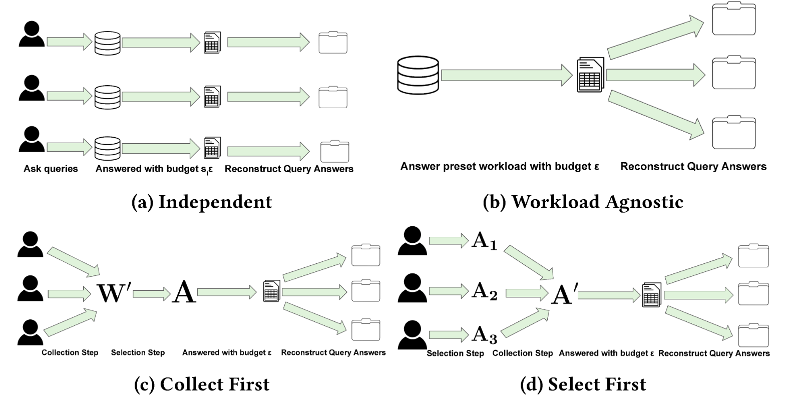
设计范式

Slide 7
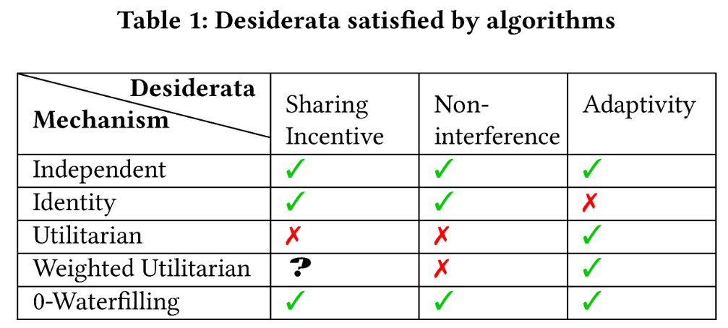
适应现有机制

Slide 8
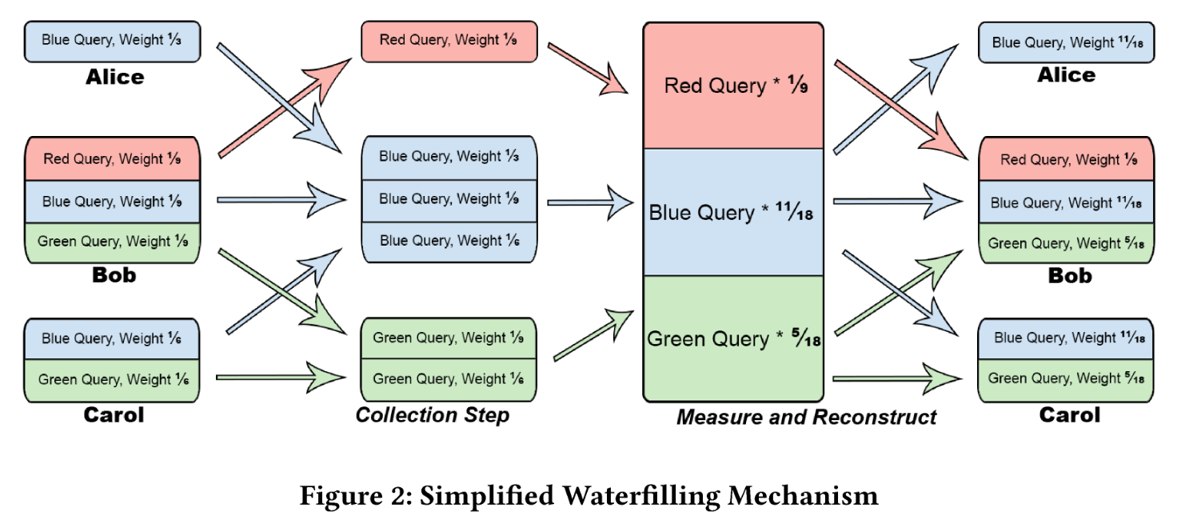
注水机制

